Slide 1
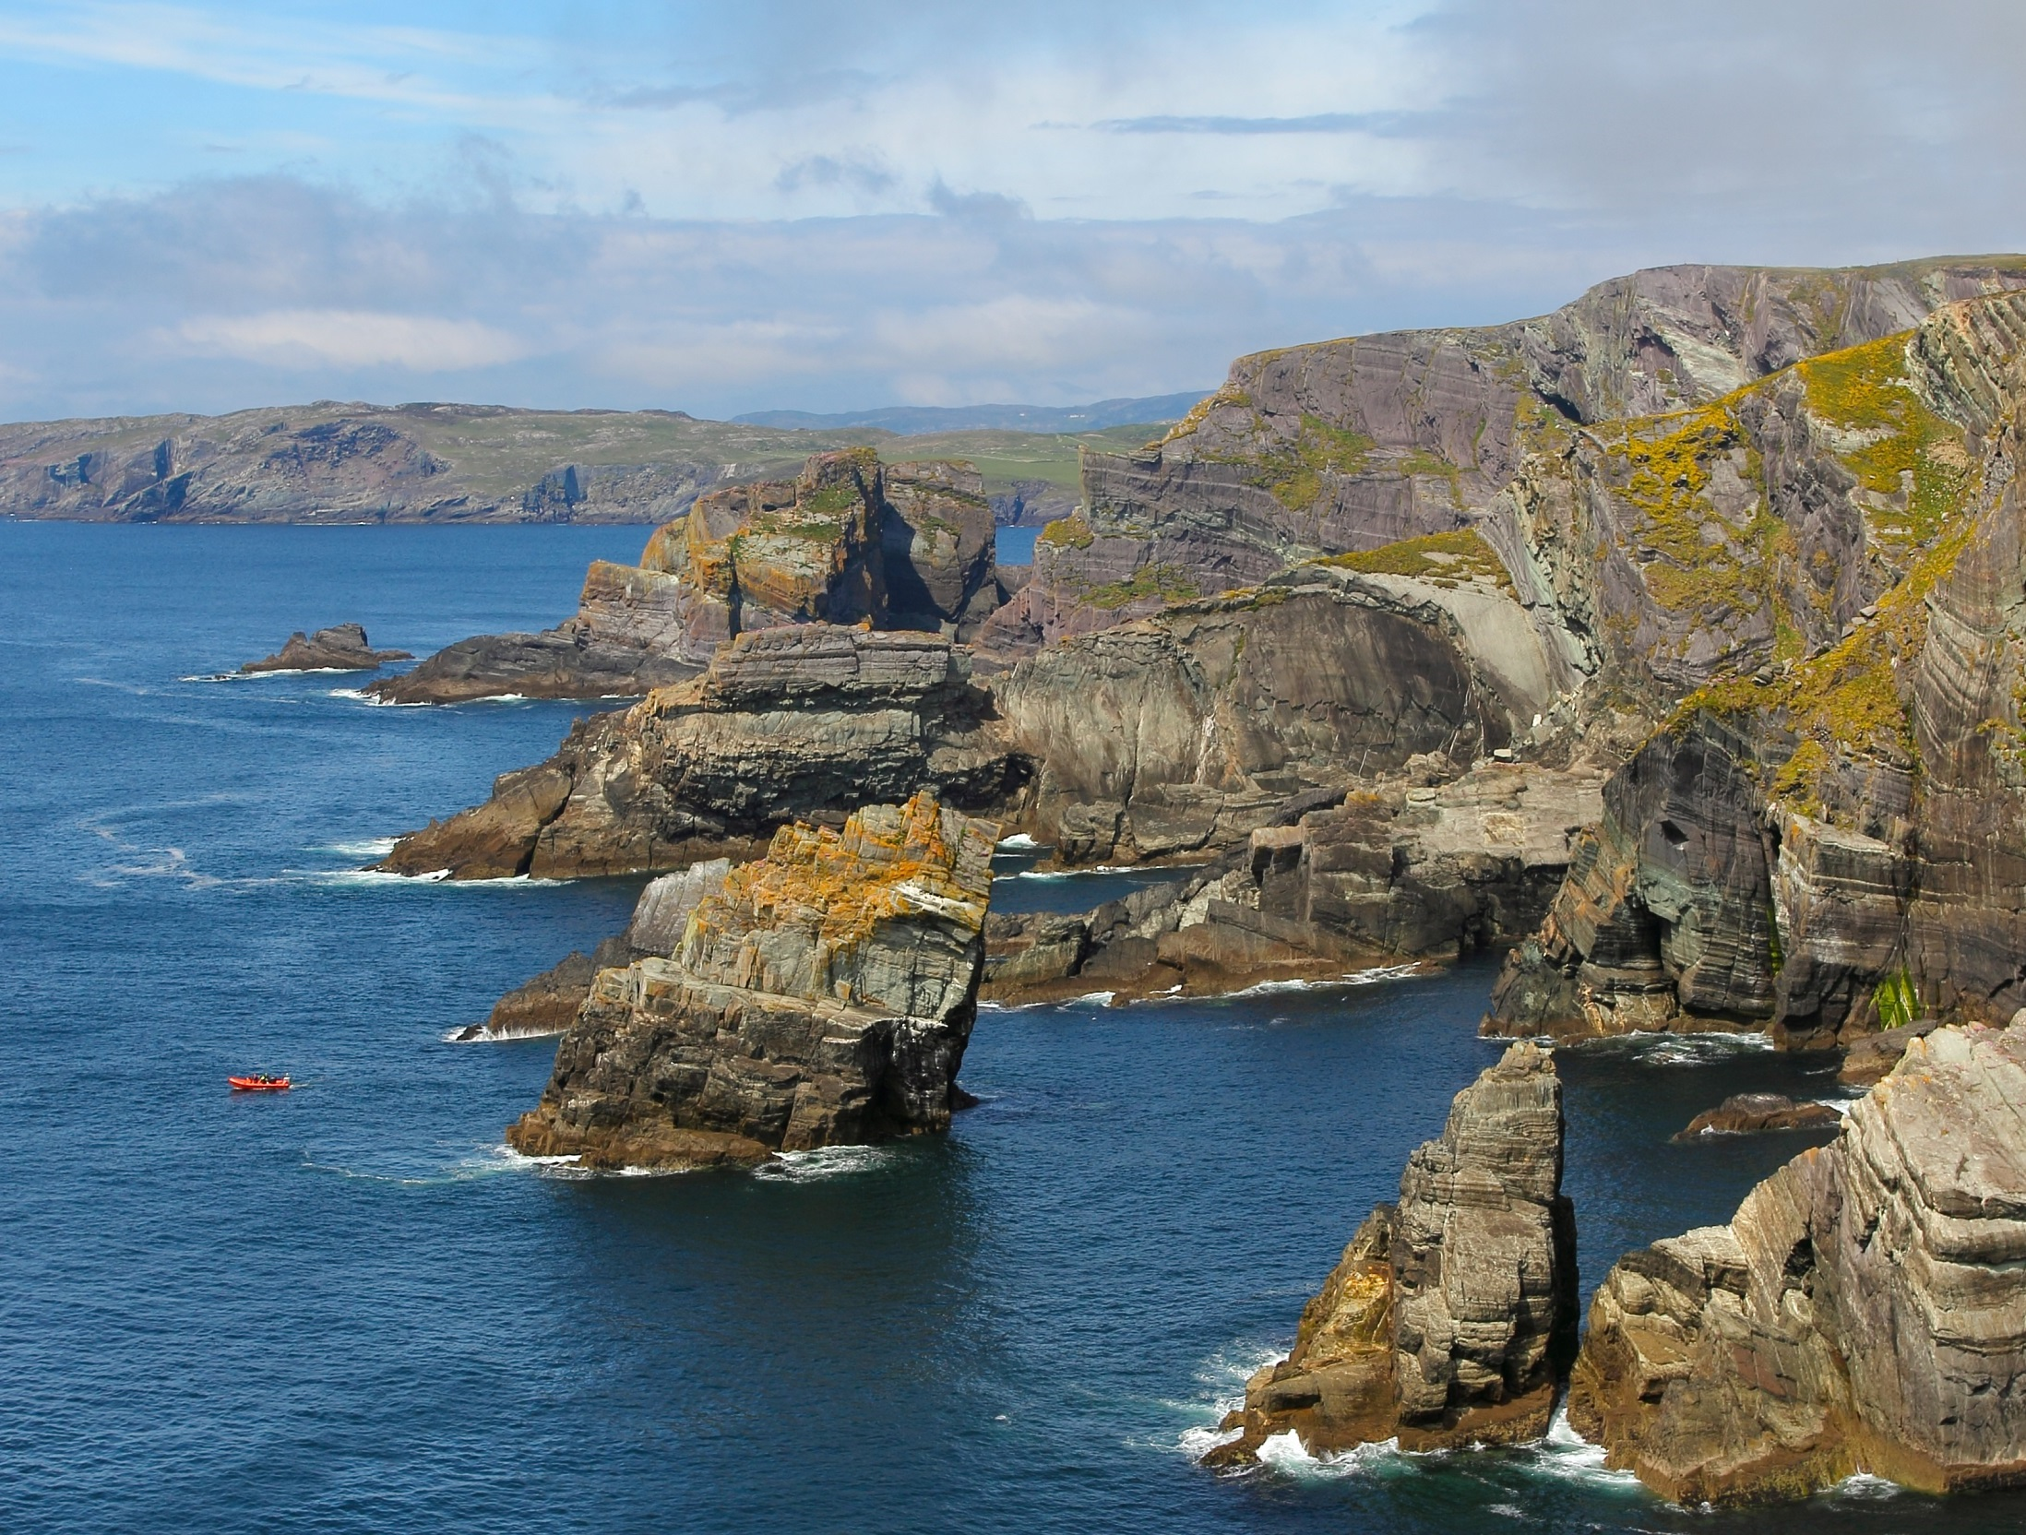
Cósta na hÉireann

Slide 2
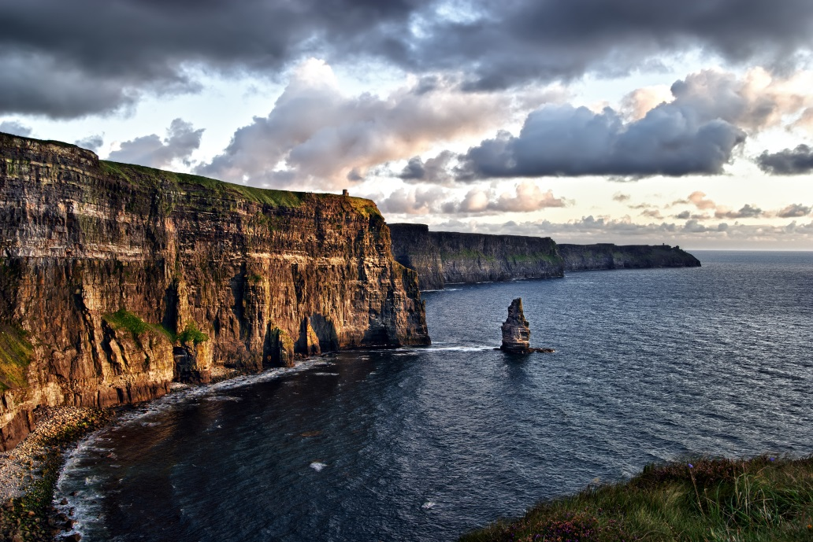
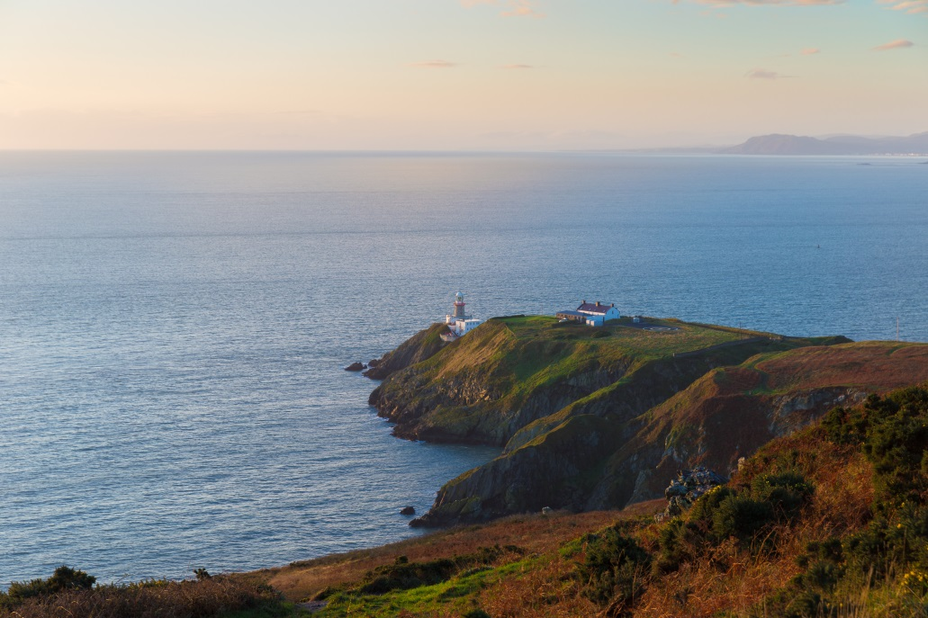
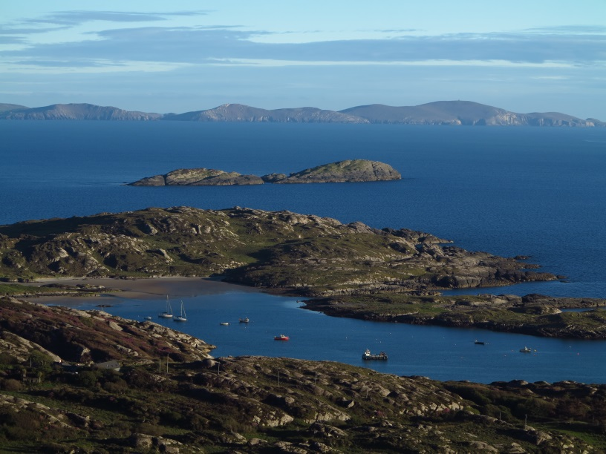
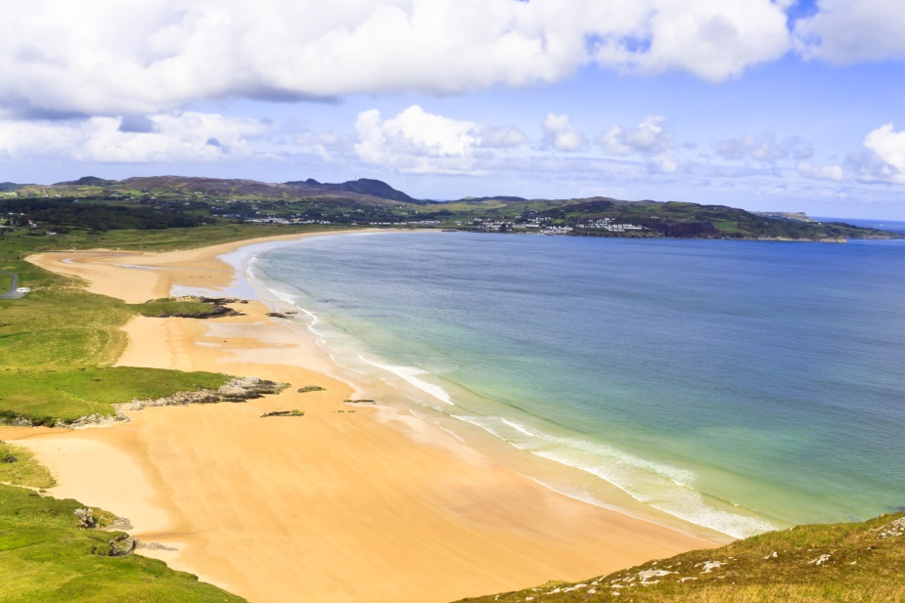
Cén bhaint atá ag na gnéithe sna grianghraif seo lena chéile?

Slide 3
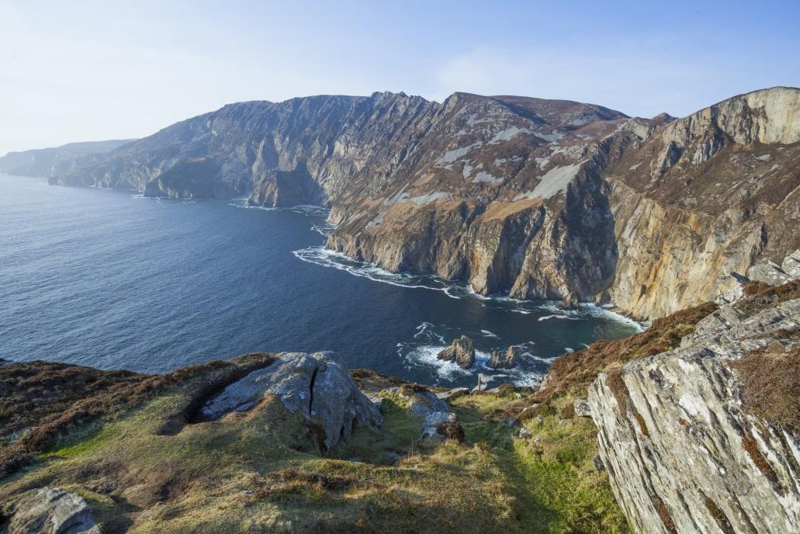
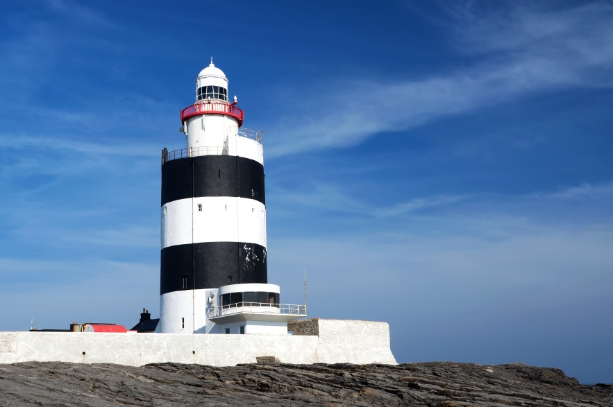
Baineann siad ar fad le cósta na hÉireann.
Oileán is ea Éire. Ní bhíonn an fharraige i bhfad uait riamh in Éirinn, is cuma cén áit a bhfuil tú i do chónaí.

Slide 4
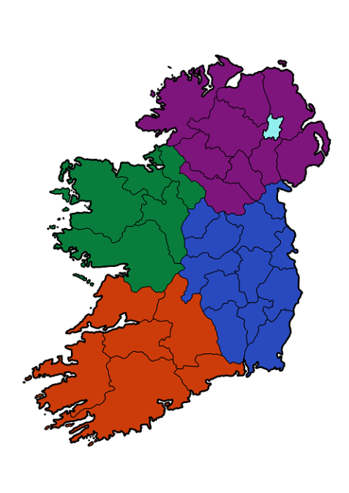
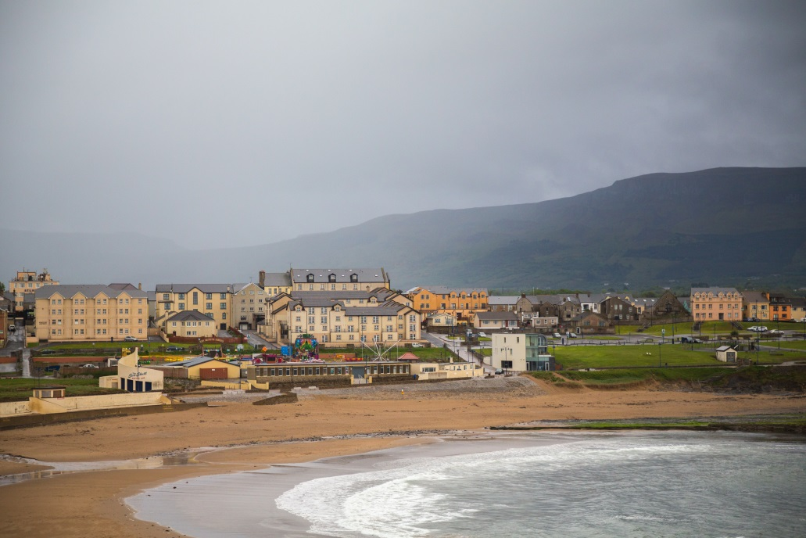
Bíonn gaineamh ar an trá de ghnáth agus bíonn níos mó clocha garbha ar an gcladach.
Tugtar cladach nó trá ar áit a gcastar an fharraige agus an talamh ar a chéile.
Tá a lán tránna ar feadh an chósta in Éirinn. Is minic a thógtar ionaid saoire cois trá. Sampla maith de sin is ea Bun Dobhráin i gCo. Dhún na nGall.

Slide 5
Seo Aillte an Mhothair i gContae an Chláir. Tá clú agus cáil ar Aillte an Mhothair ar fud an domhain.
Tugtar aill ar thalamh ar an gcósta atá ag titim le fána ghéar. Tá go leor aillte eile le feiceáil timpeall chósta na hÉireann.

Slide 6
Tugtar ceann tíre ar phíosa talaimh a ghobann amach san fharraige. Bíonn uisce ar thrí thaobh de. Tá a lán acu timpeall an chósta.

Slide 7
Cinn Tíre na hÉireann
Cionn Mhálanna
Cnoc Fola
Féach ar na cinn tíre ar an léarscáil seo. Cé acu is gaire do do theach féin?
Ceann Ros Eoghain
Ceann Iorrais
Ceann Chlochair
Ceann Léime
Binn Éadair
Ceann Chill Mhantáin
Ceann Léime
Ceann an Chairn
Rinn Duáin
Ainmnigh na cinn tíre in oirthear na hÉireann.
Ainmnigh na cinn tíre i do chúige féin.
Ainmnigh na cinn tíre in iarthar na hÉireann.
Ainmnigh na cinn tíre i dtuaisceart na hÉireann.
Ainmnigh na cinn tíre i ndeisceart na hÉireann.
Carn Uí Néid
An Seancheann

Slide 8
Cinn Tíre na hÉireann
Cionn Mhálanna
Is é Cionn Mhálanna i gCo. Dhún na nGall an áit is faide ó thuaidh in Éirinn.
Is é Carn Uí Néid i gCo. Chorcaí an áit is faide ó dheas in Éirinn.
Cá bhfuil Cionn Mhálanna ar an léarscáil seo?
Cá bhfuil Carn Uí Néid ar an léarscáil seo?
Carn Uí Néid

Slide 9
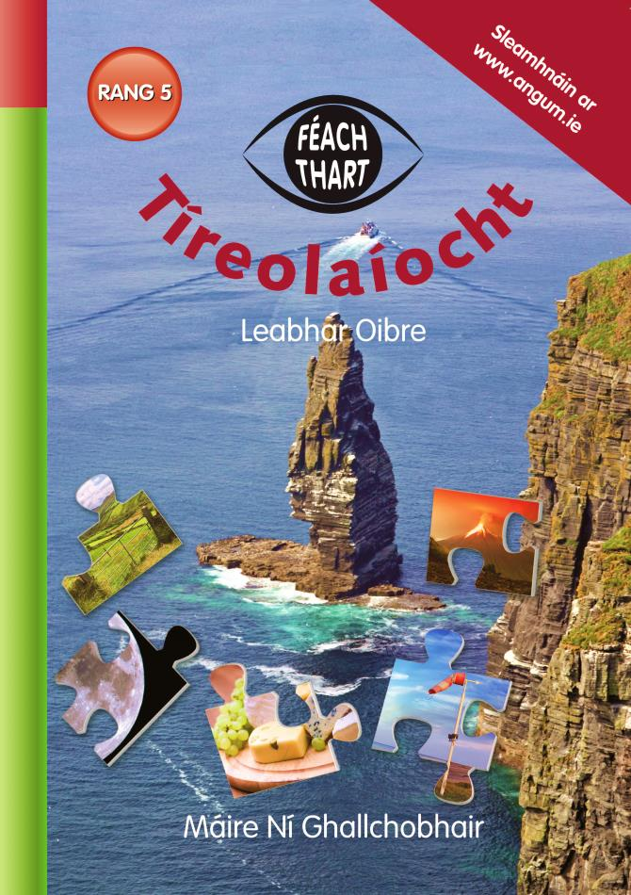
Cluiche ‘Tarraing agus Scaoil’ faoi chinn tíre na hÉireann.
http://scoilnet.magicstudio.ie/interactive/view/50158
Déan na gníomhaíochtaí faoi chinn tíre na hÉireann ar leathanach 18 i do leabhar oibre.

Slide 10
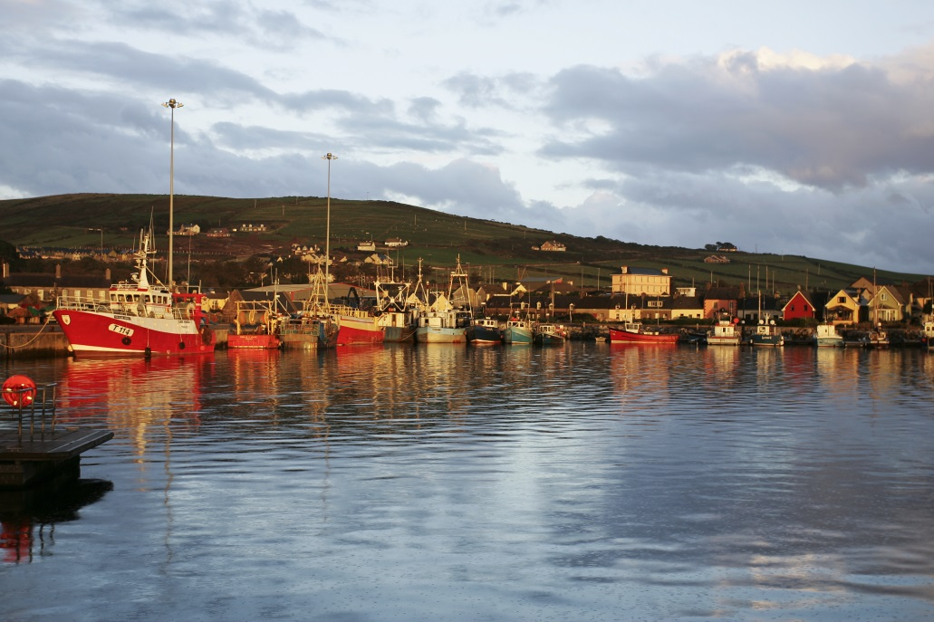
Seo cuan nó bá. Tugtar cuan ar áit ina bhfuil talamh thart timpeall ar an bhfarraige ar thrí thaobh.
bá
Is minic a úsáidtear cuan mar phort. Tugtar port ar áit a dtagann báid i dtír. Tugann an talamh thart ar an gcuan cosaint ón ngaoth do na báid.

Slide 11
Bánna na hÉireann
Loch Feabhail
Féach ar na bánna ar an léarscáil seo. Cé acu is gaire do do theach féin?
Bá Dhún na nGall
Cuan Chill Ala
Loch Cuan
Cuan Dhún Dealgan
Cuan Mó
Cuan Bhaile Átha Cliath
Cuan na Gaillimhe
Bá Thrá Lí
Bá an Daingin
Cuan Phort Láirge
Ainmnigh na bánna i ndeisceart na hÉireann.
Ainmnigh na bánna in iarthar na hÉireann.
Ainmnigh na bánna i do chúige féin.
Ainmnigh na bánna i dtuaisceart na hÉireann.
Ainmnigh na bánna in oirthear na hÉireann.
Cuan Chorcaí
Bá Bheanntraí

Slide 12
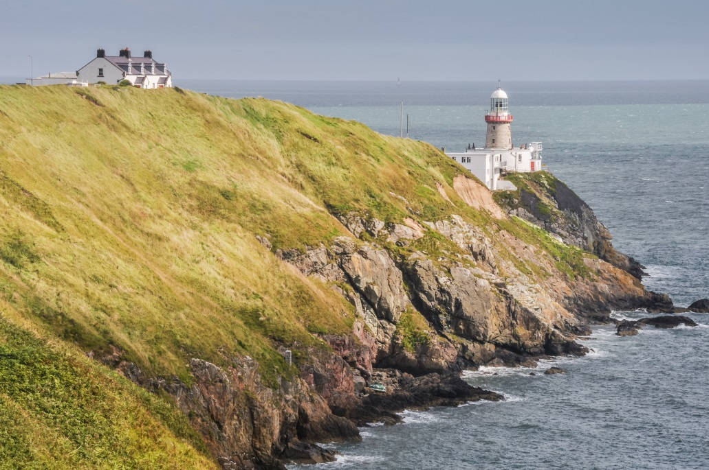
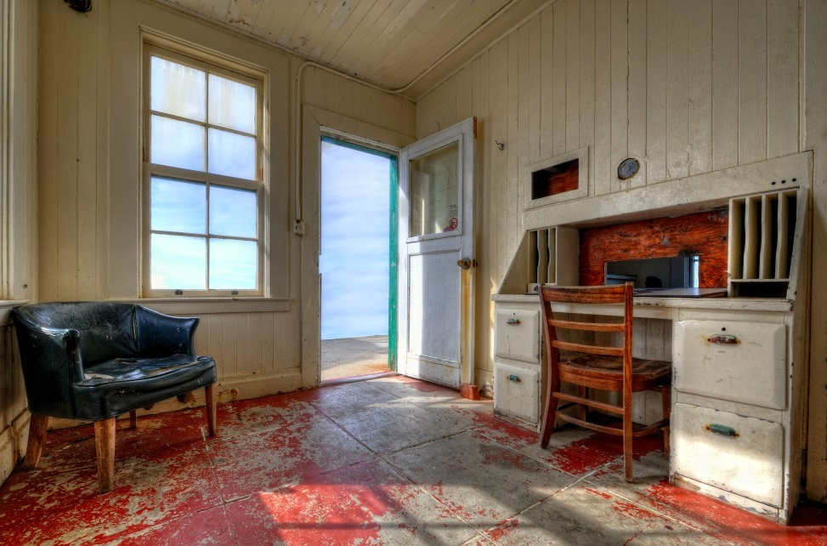
Seo teach solais Bhinn Éadair i gCo. Bhaile Átha Cliath. Tá timpeall 80 teach solais in Éirinn. Tugann na soilse treoir do mhairnéalaigh chun a mbáid a stiúradh ó chontúirt agus iad ar an bhfarraige san oíche.
Fadó bhíodh coimeádaithe ina gcónaí sna tithe solais lena chinntiú go raibh na soilse ag feidhmiú mar ba cheart. Ach ní chónaíonn éinne iontu sa lá atá inniu ann mar tá córais uathoibrithe i bhfeidhm iontu anois.

Slide 13
Dul Siar
11
10
Cionn Mhálanna
An féidir leat na cinn tíre atá marcáilte ar an léarscáil seo a aimniú?
Cnoc Fola
9
Ceann Iorrais
8
1
Ceann Léime
Binn Éadair
2
Ceann Chill Mhantáin
7
Ceann Léime
3
Ceann an Chairn
4
Rinn Duáin
6
5
Carn Uí Néid
An Seancheann

Slide 14
Dul Siar
12
Loch Feabhail
An féidir leat na bánna atá marcáilte ar an léarscáil a aimniú?
10
11
Bá Dhún na nGall
13
Cuan Chill Ala
Loch Cuan
9
1
Cuan Dhún Dealgan
Cuan Mó
8
2
Cuan Bhaile Átha Cliath
Cuan na Gaillimhe
7
Bá Thrá Lí
6
Bá an Daingin
3
Cuan Phort Láirge
5
4
Cuan Chorcaí
Bá Bheanntraí
Notes:
Dún Dealgan ar logainm.ie agus ar shleamhnán 11

Slide 15
Fíor nó Bréagach?
Ráiteas | Fíor | Bréagach
Tá Aillte an Mhothair i gCo. an Chláir.
Is é Carn Uí Néid an áit is faide ó thuaidh in Éirinn.
Tugtar ceann tíre ar phíosa talaimh a ghobann amach san fharraige.
Tá Rinn Duáin i bPort Láirge.
Is é Cionn Málanna an áit is faide ó thuaidh in Éirinn.
Tá Ceann Iorrais i gCo. na Gaillimhe.
Is ceann tíre é Binn Éadair.
Tá Cuan Chill Ala i gCo. Aontroma.
Tá Bá an Daingin i gCo. Chiarraí.

Slide 16
Cluichí Meaitseála
http://www.oswego.org/ocsd-web/match/term/matchgeneric2.asp?filename=MniGhallbannacinntire

Slide 17
Gabhaimid buíochas leis na daoine agus leis na heagraíochtaí a leanas a chuir íomhánna ar fáil do na sleamhnáin seo: Christine Warner Íomhánna eile: Shutterstock Rinneadh gach iarracht teacht ar úinéir an chóipchirt i gcás na n‑íomhánna atá ar na sleamhnáin seo. Má rinneadh faillí ar aon bhealach ó thaobh cóipchirt de ba cheart d’úinéir an chóipchirt teagmháil a dhéanamh leis na foilsitheoirí. Beidh na foilsitheoirí lántoilteanach socruithe cuí a dhéanamh leis. © Foras na Gaeilge, 2016 An Gúm, 24-27 Sráid Fhreidric Thuaidh, Baile Átha Cliath 1

